Slide 1
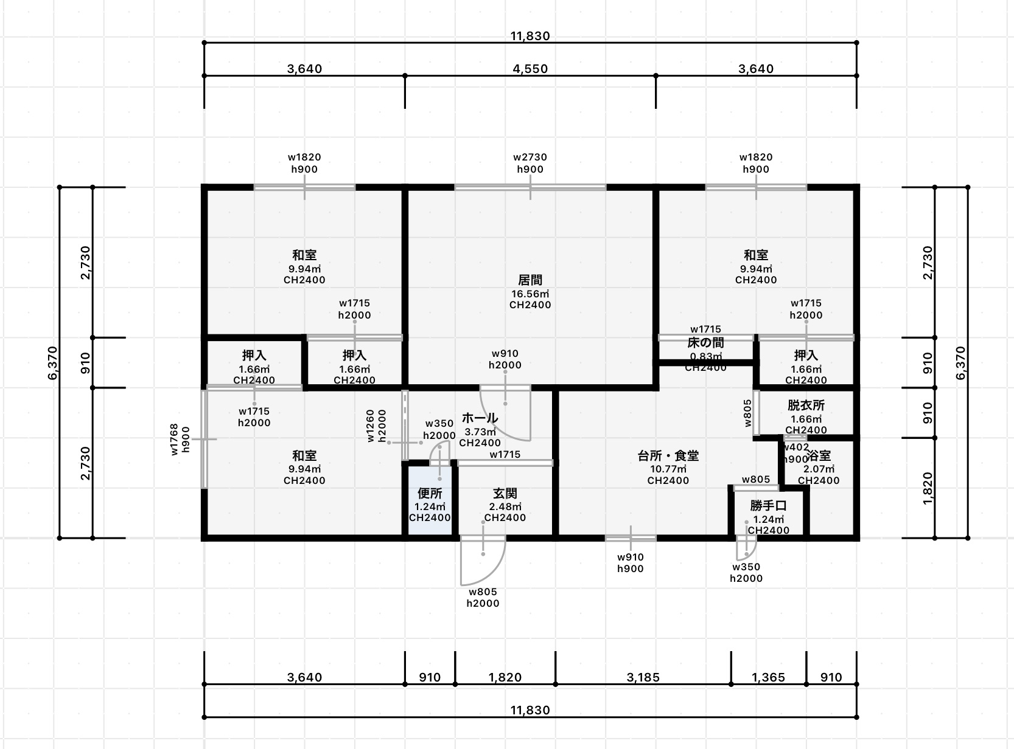
尾白内旧職員住宅1号棟 平面図

Slide 2
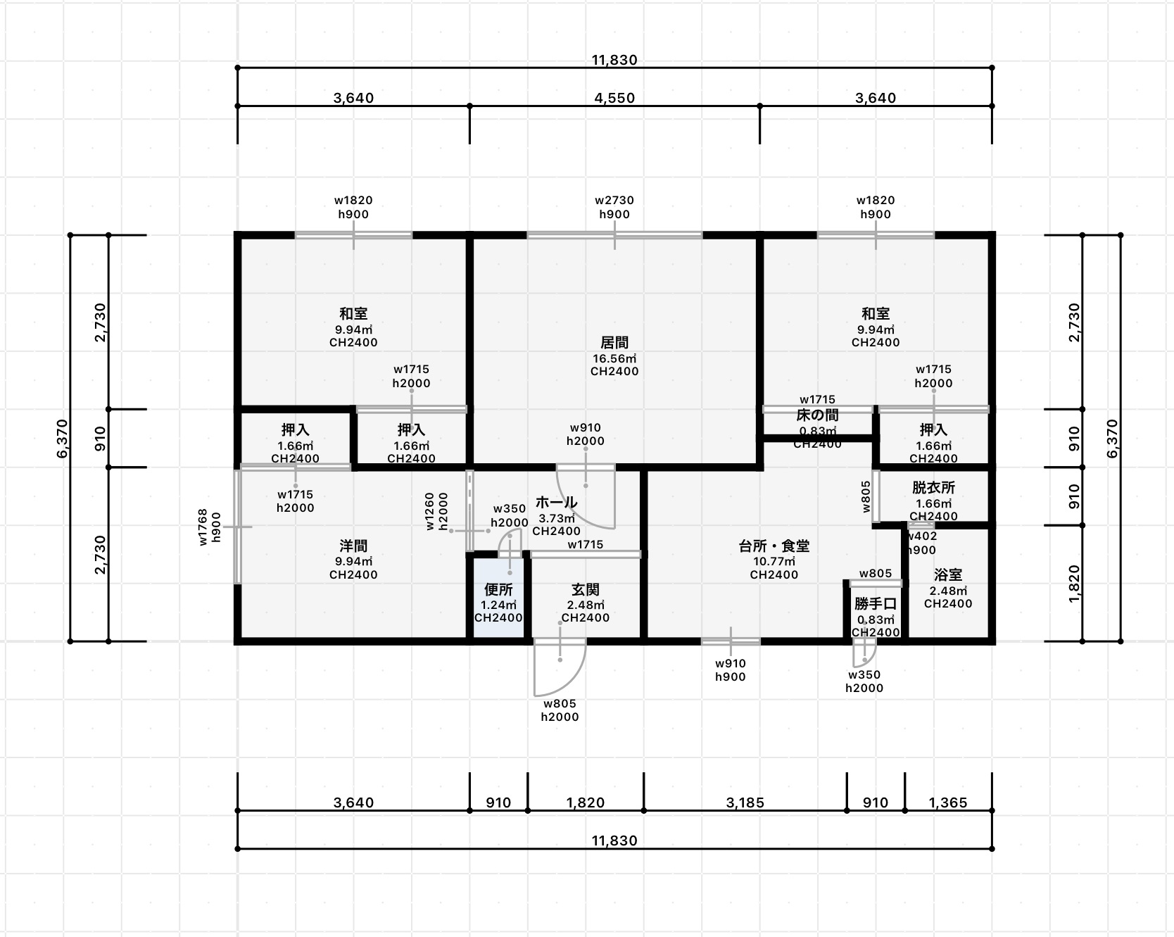
尾白内旧職員住宅9号棟 平面図

